Slide 1
html2canvas原理剖析

Slide 2
像素基本概念
英寸
英寸是用来描述屏幕物理大小的单位，以对角线长度为度量标准
像素
像素是图像显示的基本单元，无法再分割，由单一颜色的小方格组成的
PPI （Pixel Per Inch）
每英寸包括的像素数，用来描述屏幕的像素密度。
设备像素
设备像素（物理像素）dp：device pixels，显示屏就是由一个个物理像素点组成
屏幕分辨率
屏幕分辨率是指一个屏幕由多少像素组成，常说的分辨率指的就是物理像素
设备独立像素
设备像素比
设备像素比是指物理像素和设备独立像素之间的比例关系，可以用devicePixelRatio来表示
设备像素比：物理像素 / 设备独立像素 // 在某一方向上，x 方向或者 y 方向

Slide 3
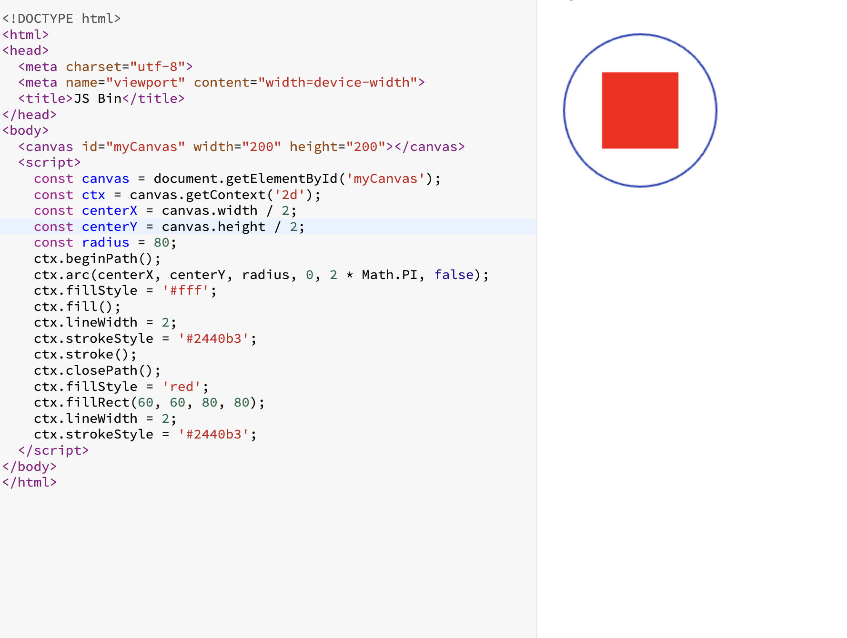
canvas

Slide 4
html2canvas这个库的主要作用是将DOM元素生成图片
html2canvas的原理是通过分析页面上的DOM结构以及CSS样式，使用Canvas API来重新绘制页面的内容。它会遍历DOM树，将元素的样式和内容转换成对应的Canvas绘图指令。

Slide 5
在使用html2canvas时，有两种可选的模式
一种是使用foreignObject，
使用第一种模式时，需要经过以下步骤：首先将需要截图的DOM元素进行克隆，并在过程中附上getComputedStyle的style属性，然后将其放入SVG的foreignObject中，最后将SVG序列化成img的src（SVG直接内联）。
img.src = "data:image/svg+xml;charset=utf-8," + encodeURIComponent(new XMLSerializer().serializeToString(svg)); 4.ctx.drawImage(img, ....)
一种是使用纯canvas绘制。
使用纯Canvas进行截图
复制要截图的DOM，并将其附加样式。
将复制的DOM转换为类似于VirtualDOM的对象。
递归该对象，根据其父子关系和层叠关系计算出一个renderQueue。
每个renderQueue项目都是一个虚拟DOM对象，根据之前获取的样式信息，调用ctx的各种方法。

Slide 6
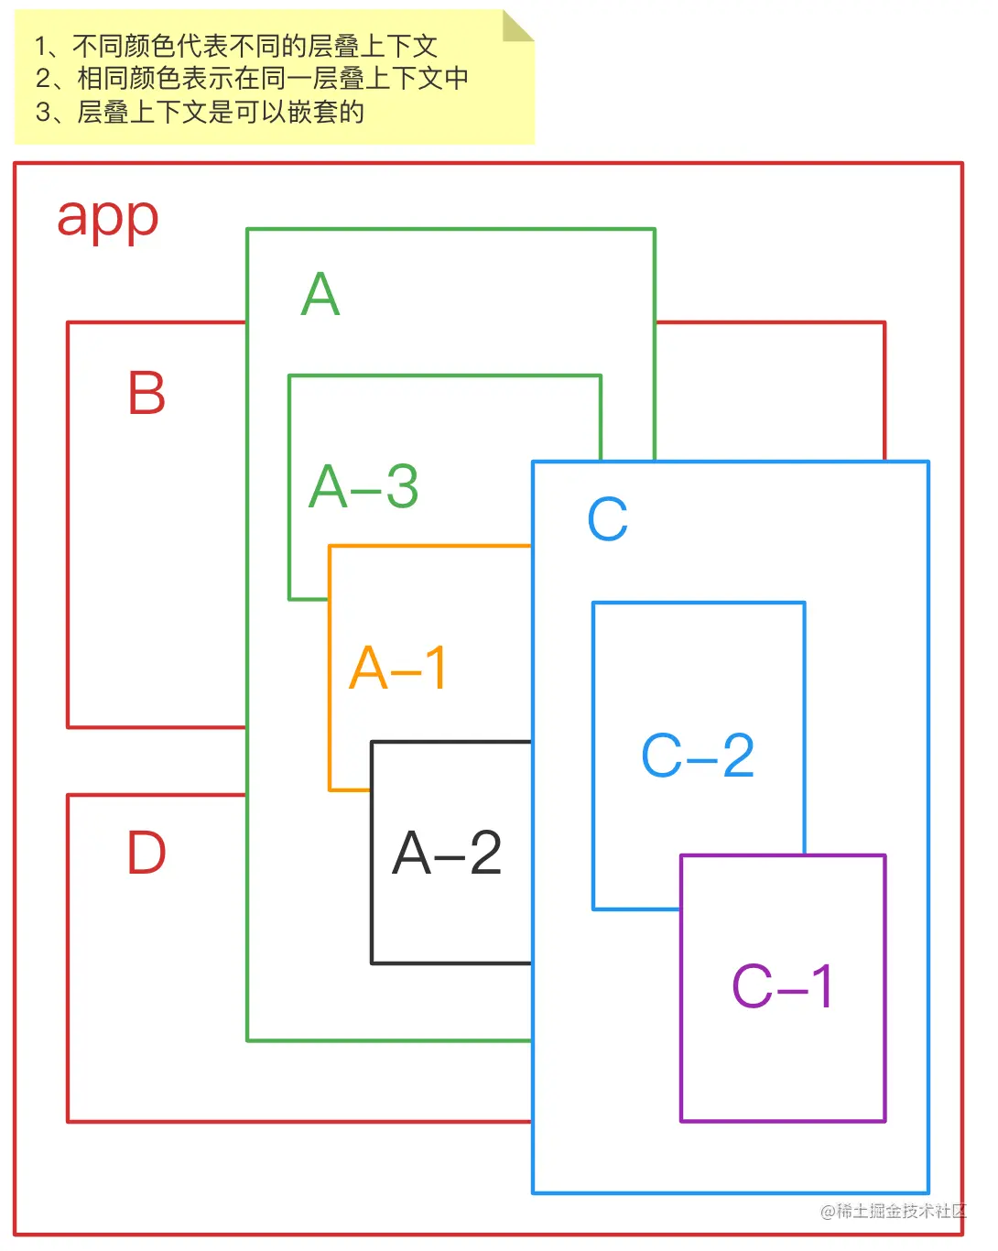
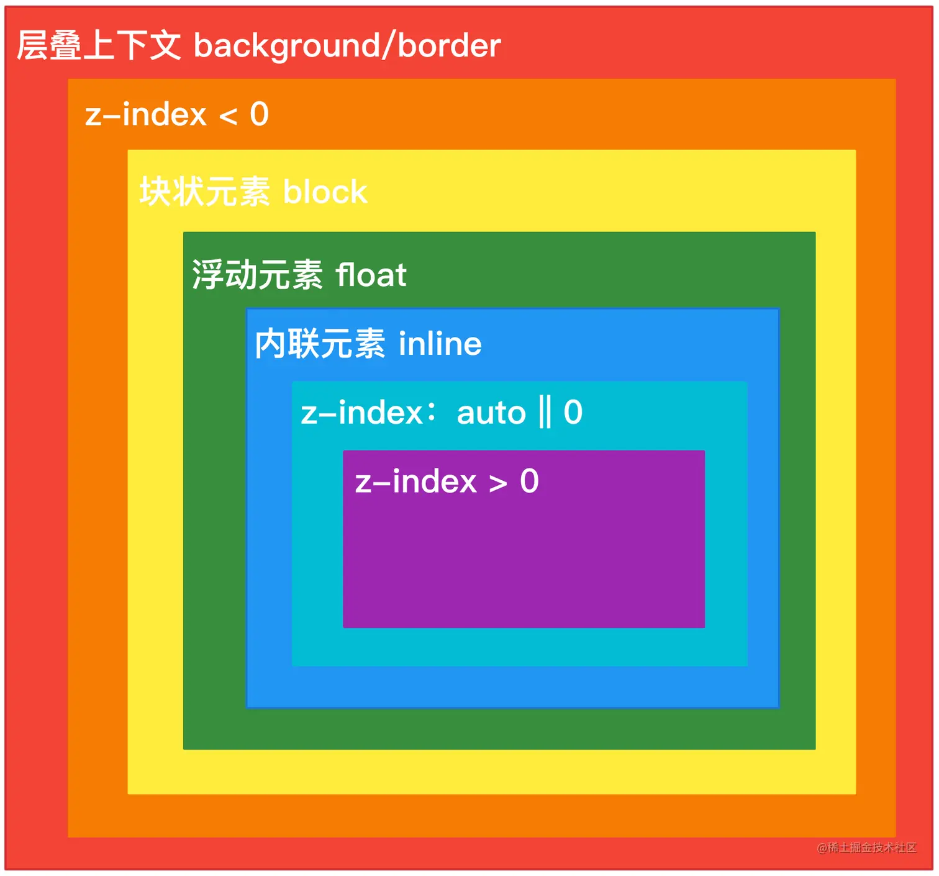

Slide 7
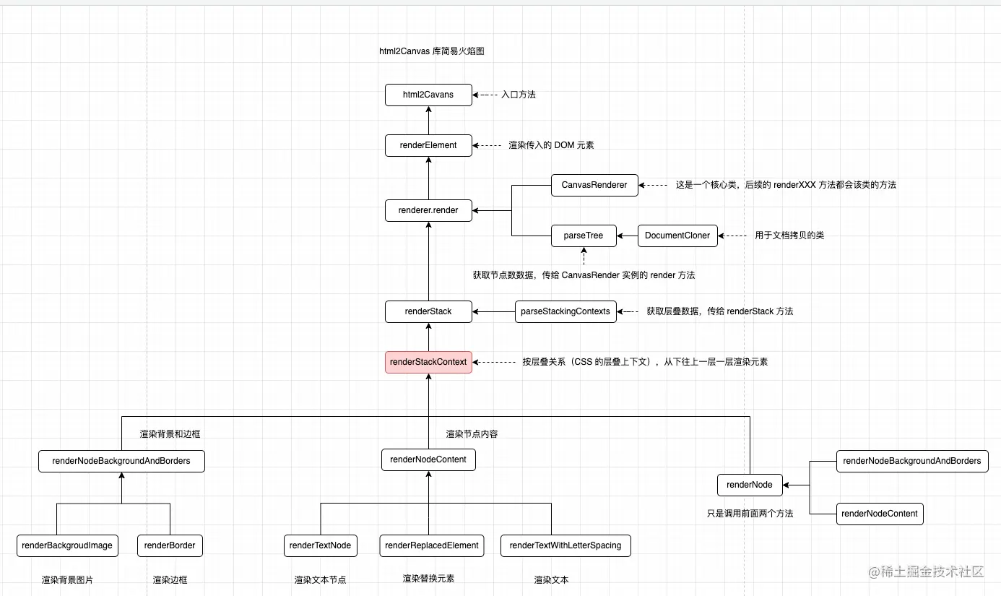
1、复制要截图的DOM，并将其附加样式。
2、将复制的DOM转换为类似于VirtualDOM的对象。
3、递归该对象，根据其父子关系和层叠关系计算出一个renderQueue。
4、每个renderQueue项目都是一个虚拟DOM对象，根据之前获取的样式信息，调用ctx的各种方法。

